Slide 1

Programa de Conectividade em Escolas Públicas
Audiência Pública
Comissão de Fiscalização Financeira e Controle
Tribunal de Contas da União
SECRETARIA DE CONTROLE EXTERNO DE ENERGIA E COMUNICAÇÕES
UNIDADE DE AUDITORIA ESPECIALIZADA EM COMUNICAÇÕES

Slide 2

AudComunicações
Ministério das Comunicações
Anatel
Telebras
Correios
Secretaria de Comunicação Social Eletrônica
Secretaria de Telecomunicações
Portaria-Segecex 5/2023

Slide 3

Comunicações
TEMAS FISCALIZADOS
tele
comunicações
inclusão
digital
setor
postal
radio
difusão
Notes:
Apresentação foi estruturada com base nesses 4 blocos temáticos.

Slide 4
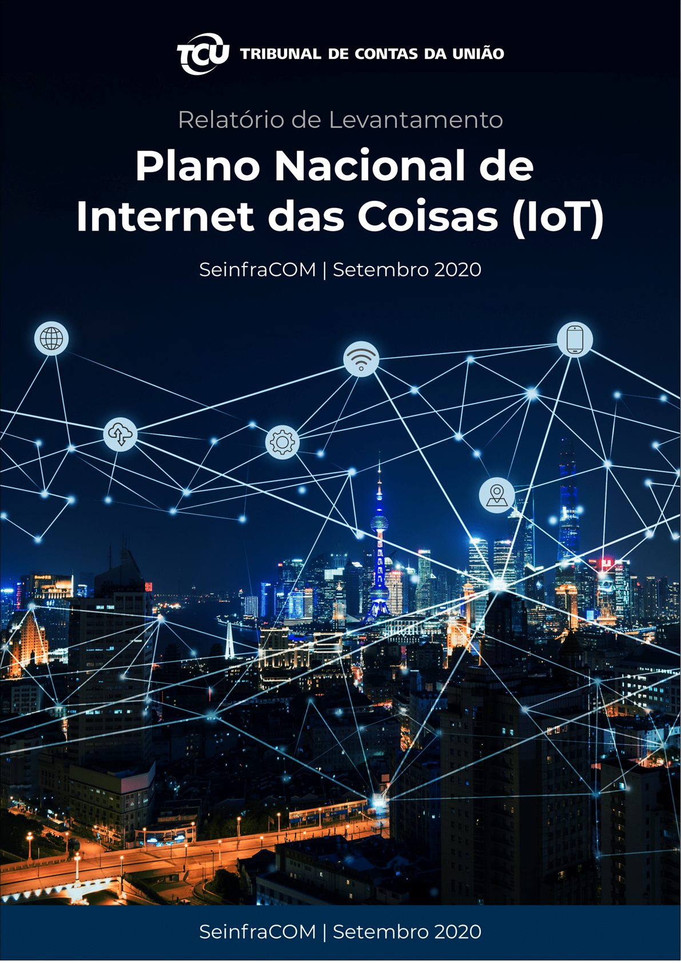


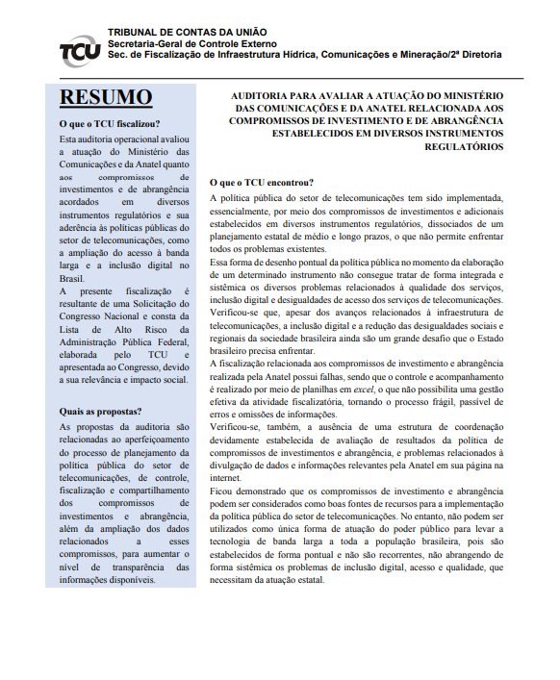
Trabalhos realizados

Slide 5
Fiscalização e Acompanhamento dos recursos públicos usados em programas de Conectividade de Escolas
Audiência

Slide 6
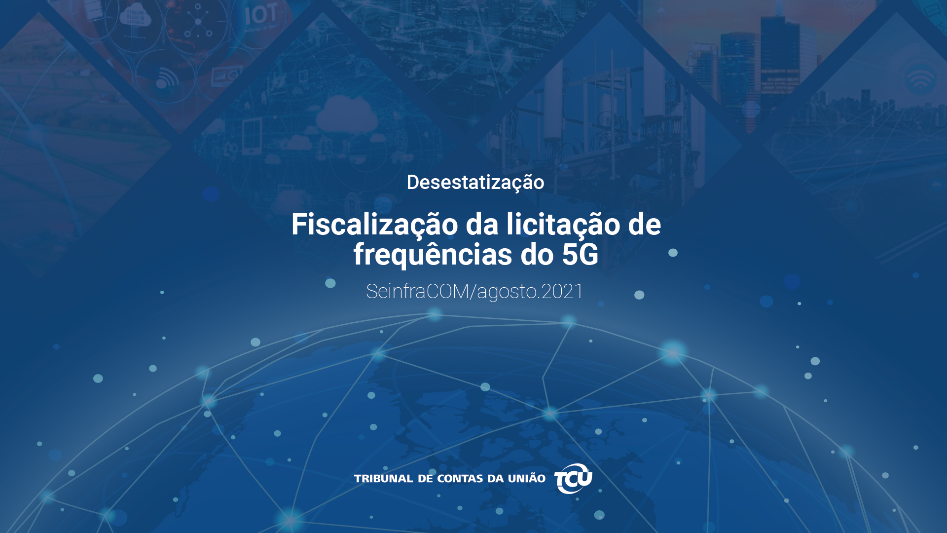
Acórdão 2032/2021-TCU-Plenário

Slide 7

Faixas de frequência
Faixa de frequência | Compromissos | Lotes | Serviços
700 MHz | 4G em localidades 4G em trechos de rodovias | 1 nacional 10 + 10 MHz | SMP 4G e 5G
2,3 GHz | 4G em localidades 4G em municípios | 8 regionais de 50 MHz e 8 regionais de 40 MHz | SMP 4G e 5G
3,5 GHz | Antenas 5G stand alone (release 16) Backhaul (rede de transporte) Limpeza da faixa (Banda C: Parabólicas e serviço fixo por satélite) Infovias do Programa Amazônia Integrada e Sustentável (Pais) Rede Privativa de Comunicação do Governo Federal | 4 nacionais de 80 MHZ e 4 regionais de 80 MHz | SMP 5G
26 GHz | Sem compromissos | 5 nacionais de 400 MHZ e 21 regionais de 400 MHz | SMP 5G e banda larga (SCM)
SMP: telefonia móvel

Slide 8
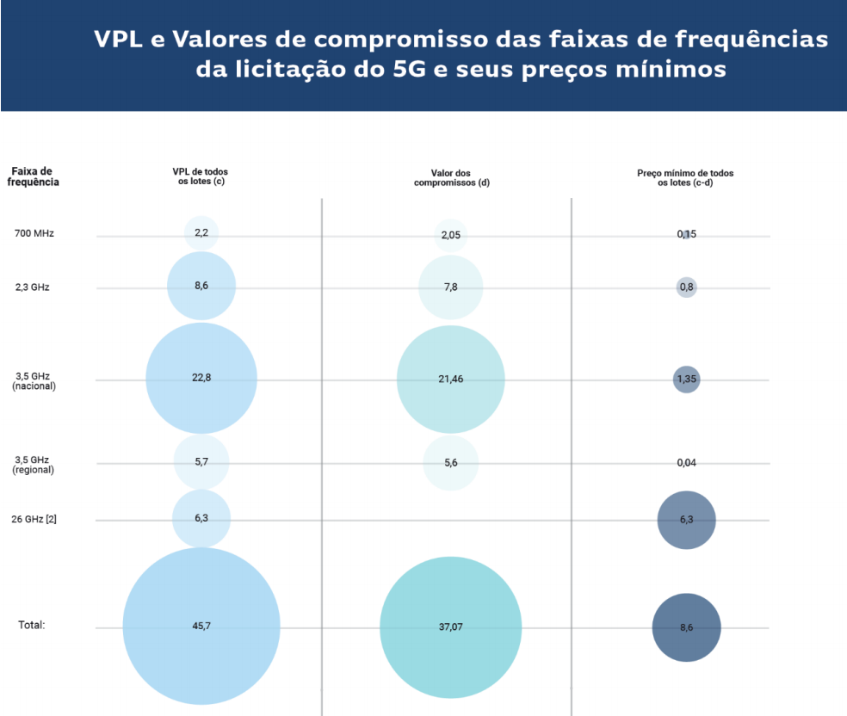
em R$ bilhões
Investir R$ 3,1 bilhões para conectividade de escolas públicas

Slide 9
Constatações e aprimoramentos propostos pelo TCU na análise do edital do 5G
Não havia compromissos no edital do 5G e seus anexos que determinassem expressamente que as empresas vencedoras do certame realizassem a conexão de qualquer escola nos próximos vinte anos.
Inclusão em face das diretrizes da Política de Inovação Educação Conectada e das obrigações de universalização de acesso à internet em banda larga de todas a escolas públicas brasileiras, previstos no Anexo da Lei 13.005/2014, no § 2º do art. 1º da Lei do Fust e no inciso VII do art. 2º da LGT.
Educação:

Slide 10
Deliberação do TCU para atendimento às escolas públicas
Recomendação para inclusão nos compromissos no edital do leilão do 5G que estabeleçam a obrigação da conectividade das escolas públicas de educação básica, com a qualidade e velocidade necessárias para o uso pedagógico das TIC nas atividades educacionais regulamentadas pela Política de Inovação Educação Conectada, especialmente por meio da destinação de valores decorrentes da aquisição de lotes na faixa de 26 GHz, e alocados em projetos concedidos, identificados, selecionados e precificados pelo Ministério da Educação, de modo atender as obrigações de universalização de acesso à internet em banda larga de todas as escolas públicas brasileiras, dando prioridade as regiões cujas escolas públicas apresentem os menores índices de conectividade, com vistas a reduzir as desigualdades regionais e sociais, conforme previsto no art. 3o, inciso III, da Constituição Federal;

Slide 11
Em andamento
TC 037.563/2021-1 Monitoramento dos itens 9.1.9 e 9.3 o Acórdão 2032/2021-TCU-Plenário (Leilão 5G)
“ 9.1.9. as sanções decorrentes de eventuais descumprimentos de obrigações editalícias sejam aplicadas na forma de sanção de obrigação de fazer relacionadas a atendimento dos projetos referidos no item 9.3 deste acórdão, pelo prazo das outorgas, conforme previsto no art. 68 da Lei 9.784/1999
(....)
9.3. recomendar, com fundamento no art. 250, inciso III, do Regimento Interno do TCU c/c o art. 11 da Resolução-TCU 315/2020, ao Ministério das Comunicações e à Anatel que incluam compromissos no edital do leilão do 5G que estabeleçam a obrigação da conectividade das escolas públicas de educação básica, com a qualidade e velocidade necessárias para o uso pedagógico das TIC nas atividades educacionais regulamentadas pela Política de Inovação Educação Conectada, estabelecida pela Lei 14.180/2021 e pelo Decreto 9.204/2017, especialmente por meio da destinação de valores decorrentes da aquisição de lotes na faixa de 26 GHz, e alocados em projetos concedidos, identificados, selecionados e precificados pelo Ministério da Educação, de modo atender as obrigações de universalização de acesso à internet em banda larga de todas as escolas públicas brasileiras, previstas no Anexo da Lei 13.005/2014, no § 2º do art. 1º da Lei 9.998/2000 e no inciso VII do art. 2º da Lei 9.472/1997, e as competências estabelecidas na Lei 9.472/1997, no Decreto 9.204/2017 e no Decreto 10.747/2021, dando prioridade às regiões cujas escolas públicas apresentem os menores índices de conectividade, com vistas a reduzir as desigualdades regionais e sociais, conforme previsto no art. 3º, inciso III, da Constituição Federal;

Slide 12

O que é Inclusão Digital?
A inclusão digital representa “garantir que os cidadãos e instituições disponham de meios e capacitação para acessar, utilizar, produzir e distribuir informações e conhecimento, por meio das TIC, de forma que possam participar de maneira efetiva e crítica da sociedade da informação”. (Comitê Gestor do Programa de Inclusão Digital – CGPID, 2010).

Slide 13

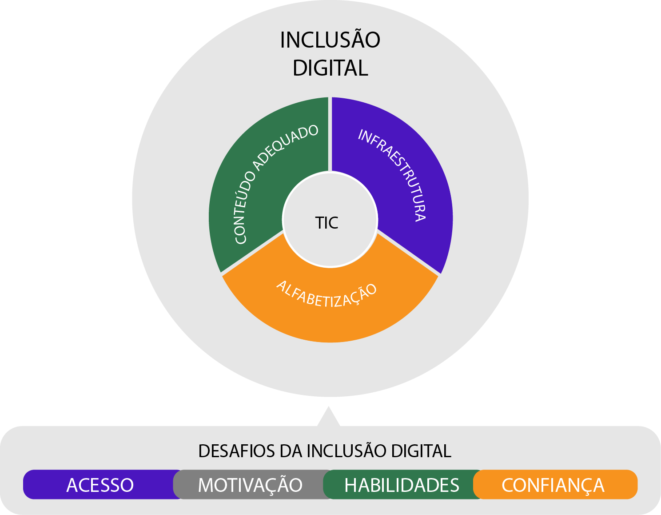
Pilares essenciais para inclusão digital
Notes:
Os pilares de uma efetiva política pública de inclusão digital estão fundamentados em três dimensões: 1) alfabetização do indivíduo para o uso das TIC; 2) infraestrutura que garanta a disponibilidade de acesso; e 3) conteúdo adequado às necessidades dos usuários.
Para a formulação das ações voltadas ao atingimento das dimensões citadas, os gestores da política pública devem se preocupar com os quatro tipos principais de desafios enfrentados pelo cidadão excluído digitalmente:
a) acesso - refere-se à capacidade de realmente ir online e conectar-se à internet, estando relacionada a diversos fatores como política de preços, condições de renda da população e limitações da infraestrutura;
b) habilidades – relacionado a aspectos de formação e competência dos indivíduos, mas que ultrapassa a simples capacitação específica para utilização das TIC, abrangendo questões como o nível de instrução da população que afeta a sua capacidade de usar as tecnologias da informação e comunicação;
c) motivação – relacionado às dimensões da alfabetização e conteúdo, esse desafio se refere à motivação do indivíduo em querer utilizar as TIC, ou seja, que o cidadão tenha conhecimento das vantagens e da potencialidade dessas novas tecnologias para o seu desenvolvimento pessoal;
d) confiança – obstáculo que se refere a aspectos da segurança da informação, como, por exemplo, o receio do indivíduo de ter os seus dados e informações violados, indo até a questões psicológicas, como o receio do erro, de não saber por onde começar ou da sua incapacidade individual.

Slide 14
- Infraestrutura
- Conteúdo
- Capacitação
- Acessibilidade
- Disponibilidade dos equipamentos necessários
- Velocidade, Qualidade e Atualidade da Conectividade
Inclusão Digital nas Escolas

Slide 15
- Educação Conectada (PIEC)
- GESAC
- Norte Conectado (PAIS)
- Nordeste Conectado
- Compromissos do Edital do 5G
- Wi-Fi Brasil
- Programa Banda Larga nas Escolas (PBLE)
- Obrigação de atendimento de escolas públicas rurais - edital 4/2012/PVCP/SPV-Anatel
- Fundo de Universalização de Serviços de Telecomunicações (FUST)
- Iniciativas Estaduais e Municipais
- Programas estabelecidos por fundações, empresas e sociedade civil (Instituto Escola Conectada)
Programas de Conectividade na Educação
Estratégia Nacional de Escolas Conectadas

Slide 16





Diagnóstico
Diversidade de Fontes de Informação
Pesquisas Acadêmicas
Estudos de Organizações da Sociedade Civil
IPEA
Associações Educacionais Estaduais e Municipais
Dados de medições em tempo real
Mapa da Conectividade
Outras fontes

Slide 17
Diagnóstico
Desigualdade regional
Velocidades abaixo da necessária para uso pedagógico
Deficiência de equipamentos necessários para uso da TIC nas escolas e aspectos relacionados a manutenção/atualização
Demanda X Oferta
Velocidades de referência por faixa de matrícula
Faixa de matrículas na educação básica | Velocidade média de referência
15 a 199 | 20 Mbps
200 a 499 | 50 Mbps
500 ou mais | 100 Mbps

Slide 18
Fontes de Financiamento
Leis, Decretos e Normativos estabelecem obrigações para garantir a conectividade das escolas de educação básica
Possíveis Fontes de Financiamento:
Dotações Orçamentárias
Fundo de Universalização dos Serviços de Telecomunicações (FUST)
Editais de Radiofrequência (Edital 4/2012 e Edital do 5G)
Lei 14.172/2021 (Lei 14.640/2023)
Instrumentos Regulatórios (TACs, Obrigações de Fazer)
Financiamento privado
Bancos de Desenvolvimento e Organismos Internacionais

Slide 19

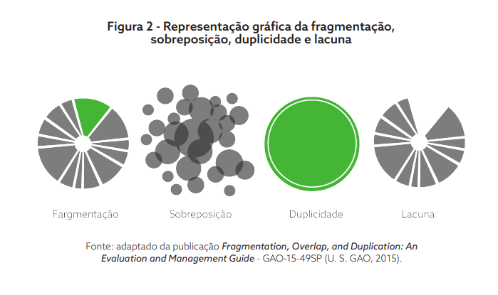

Slide 20
Conclusão
As análises sobre o desempenho das políticas de conectividade devem considerar a qualidade da conexão, haja vista a significativa proporção de escolas que ainda não conta com velocidade de conectividade suficiente para o uso pedagógico das TIC, mas são consideradas conectadas
Coordenação dos programas existentes a fim de se evitar sobreposição de esforços e obter maior efetividade e eficiência possível com os recursos disponíveis
Coordenação entre as esferas federal, estaduais e municipais

Slide 21

Obrigado!
Notes:
importância da coordenação de ações mulisetoriais e a importância da elaboração de politicas públicas segundo os critérios estabelecidos pelos manuais de politicas publicas do próprio executivo, do TCU e da OCDE, por exemplo, de forma a ter eficiência, efetividade, eficácia e sustentabilidade

